Slide 1
De n34
Door Tamara

Slide 2
De bus
In de bus was het gezellig en werd er veel gepraat en de tijd in de bus ging snel voorbij

Slide 3
Onze veiligheid
Voor onze veiligheid kregen we een veiligheidsesje en we mochten niet verder dan dat we hadden afgesproken.

Slide 4
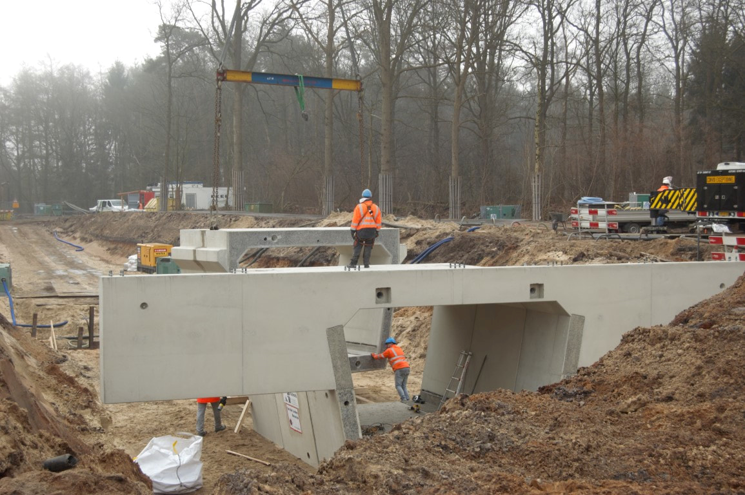
lentersdijk
Bij lentersdijk werden tunnel blokken geplaatst en daar mochten we bij zijn maar soms duurde het wel even. Maar het zag er spectaculaair uit.

Slide 5
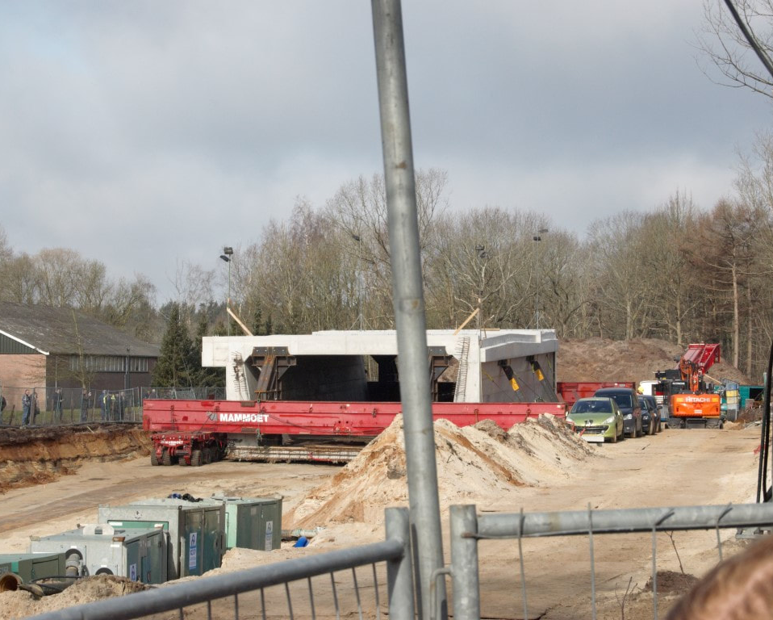
willemsdijk
Toen we bij willemsdijk waren gingen we kijken naar een tunnel die werd geplaatst naar de goede plek het duurde alleen heel lang en het ging heel langzaam.

Slide 6
In het kantoor
In het kantoor kregen we een animatie te zien van hoe de n34 er later uit komt te zien
En dat zag er heel mooi uit. Toen de animatie klaar was mochten we een steen versieren voor een steenkorf. En we kregen ook nog Tony Chocolonie en een pakje wikky.

Slide 7
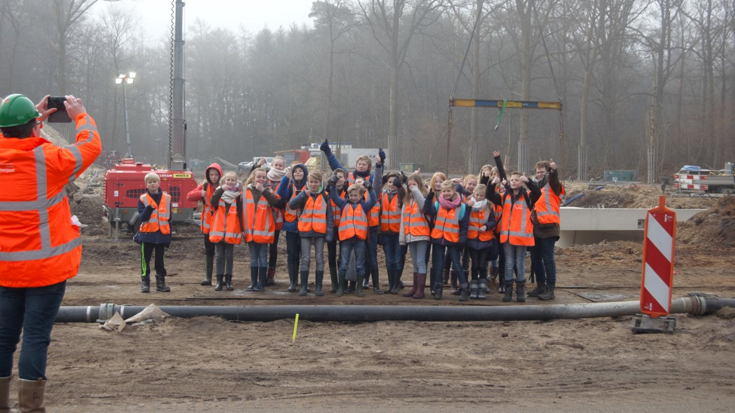
Einde

